Slide 1
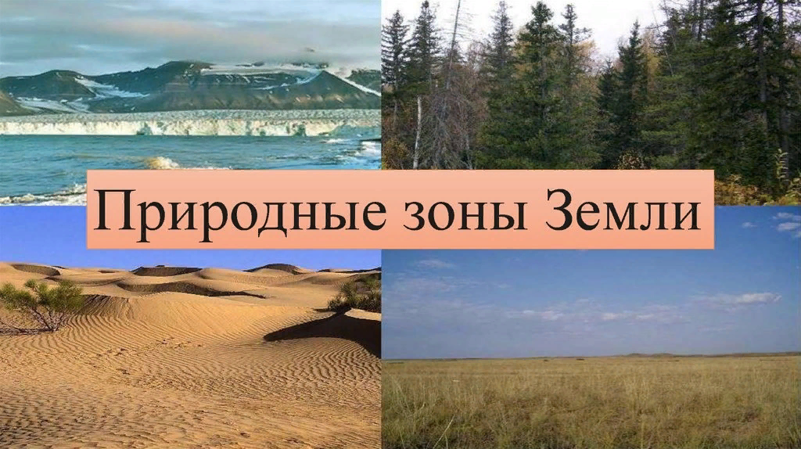
Презентацию подготовил
учитель географии
МАОУ «Сырковская СОШ»
Калуцкая Наталья Сергеевна

Slide 2
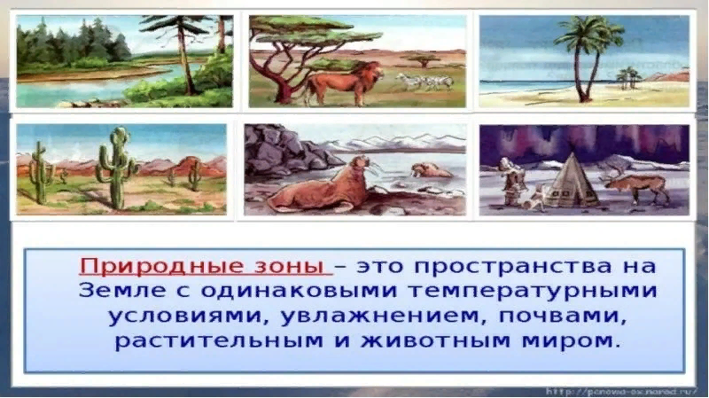

Slide 3
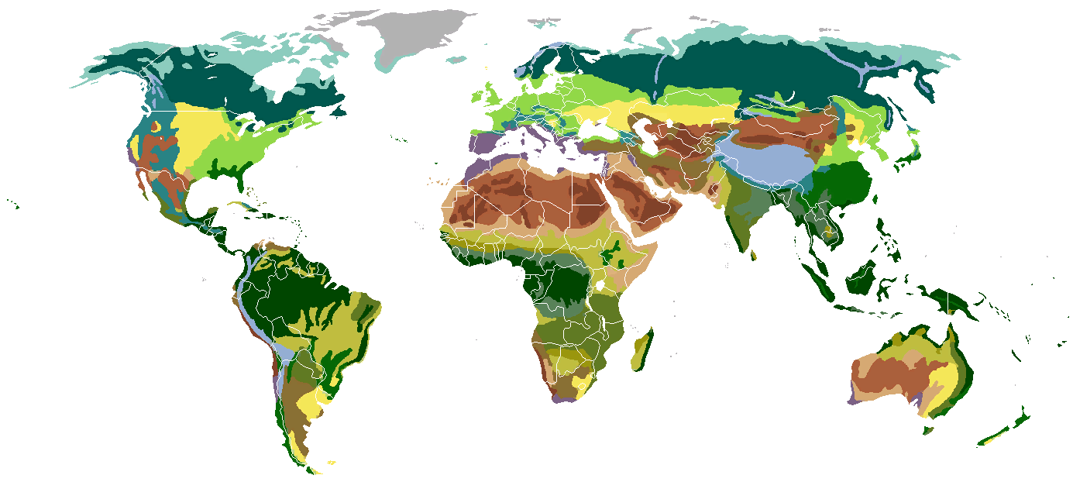
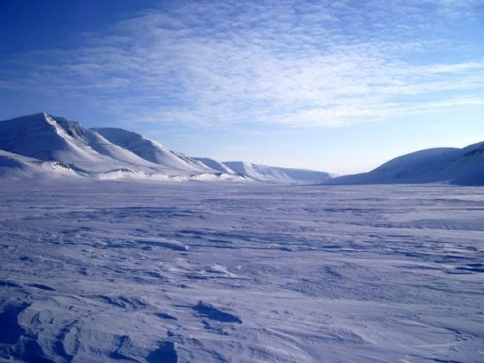
Арктическая пустыня
Суровый климат способствует образованию ледяных и снежных покровов, которые сохраняются на протяжении всего года. Средняя температура зимой составляет -30 градусов, максимальная может достичь отметки -60 градусов.
- Арктические пустыни

Slide 4
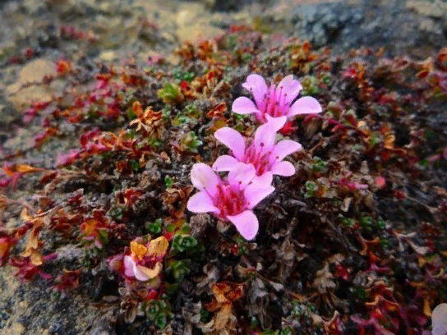
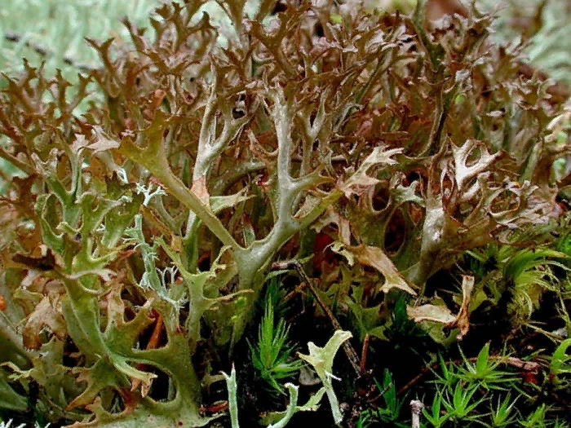
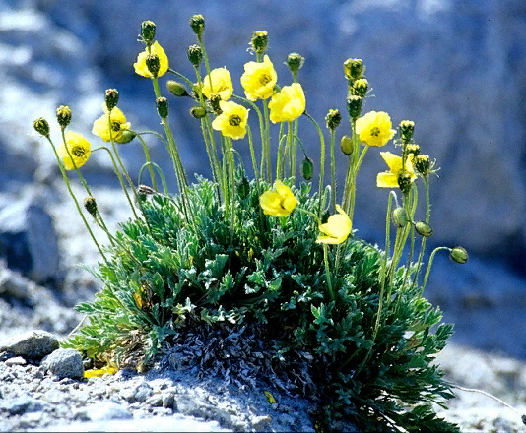
Флора арктических пустынь
Камнеломка
Исландский мох
Полярный мак

Slide 5
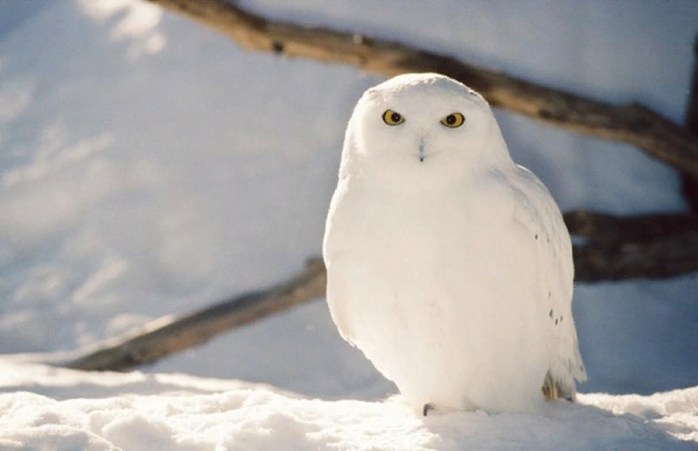
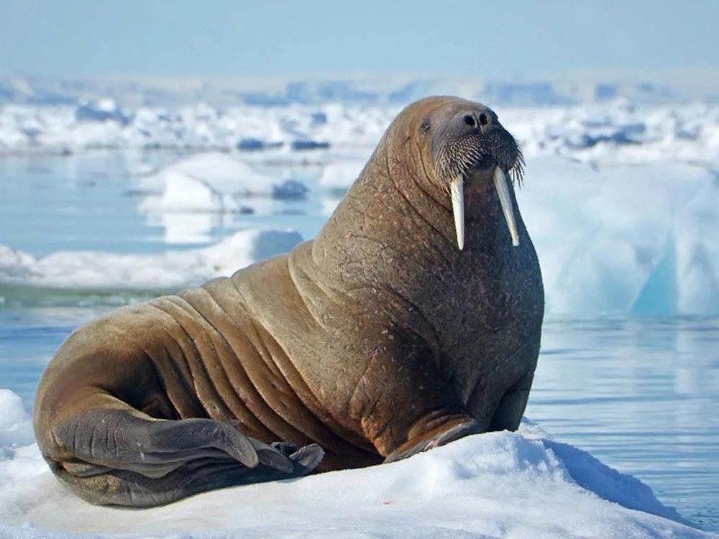
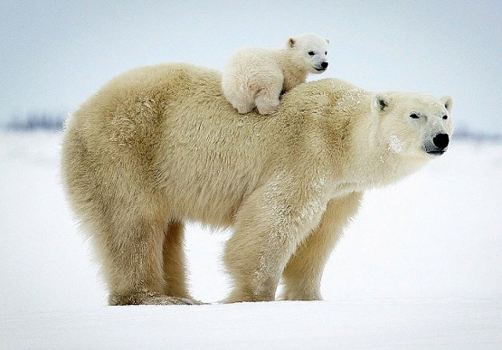
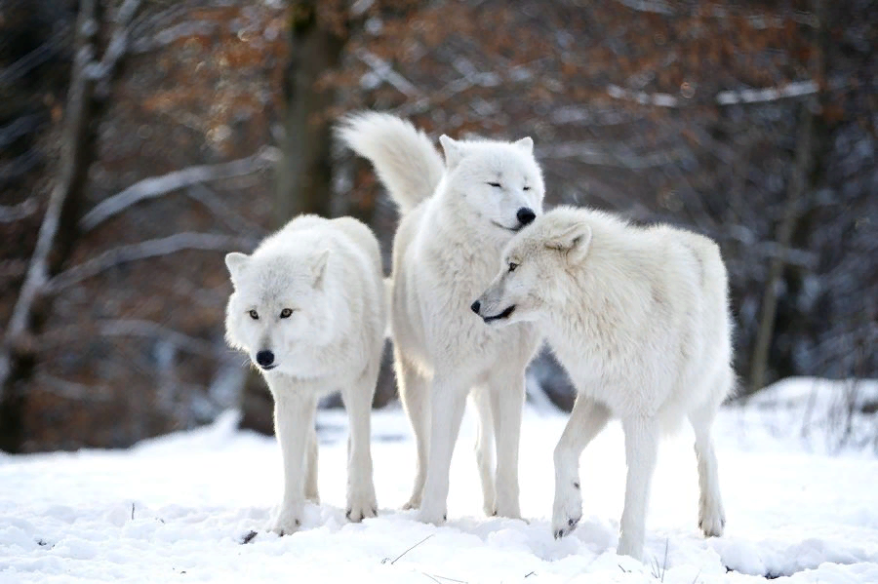
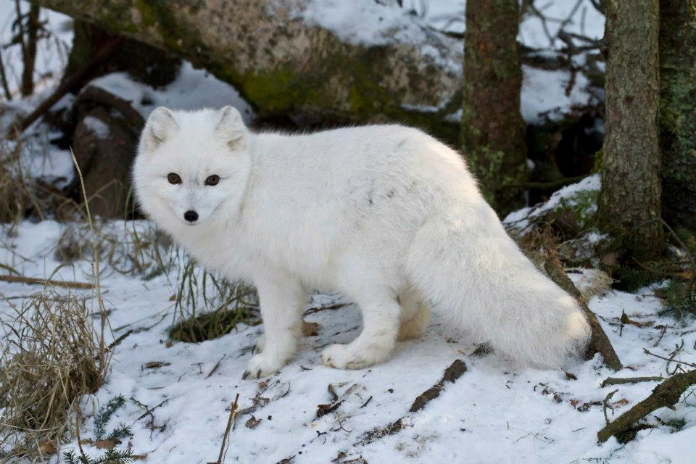
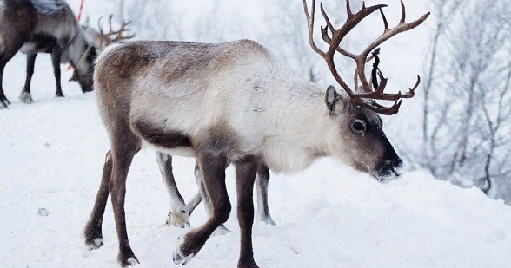
Фауна арктических пустынь
Полярная сова
Морж
Белые медведи
Арктический волк
Песец обыкновенный
Северные олени

Slide 6
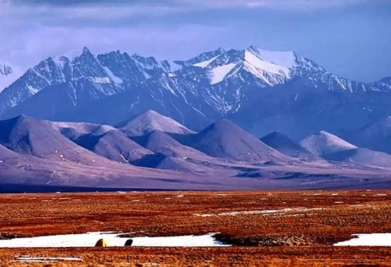
Тундра
Здесь довольно суровый климат, который способны вынести не все животные и растения.
Так как основная часть тундры находится за Полярным кругом, зима здесь является самым продолжительным временем года. Температура термометра опускается ниже -30°C.
Климатическое лето в тундре очень короткое. Длится оно в среднем 2-2.5 месяца.
– Тундра

Slide 7
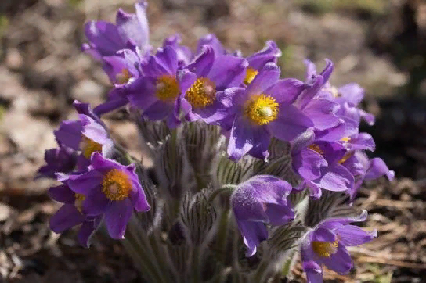
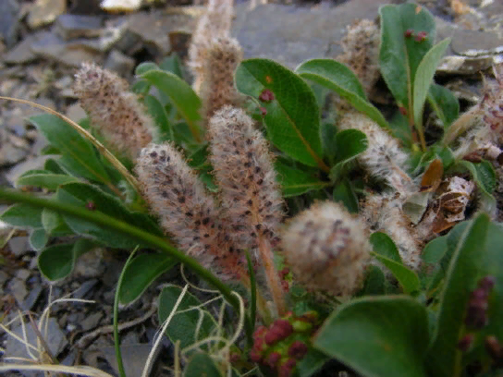
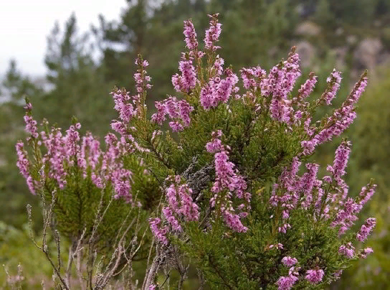
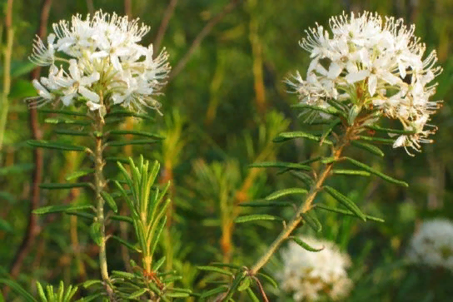
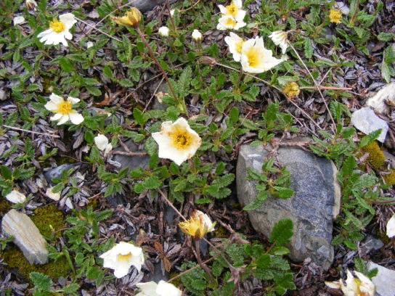
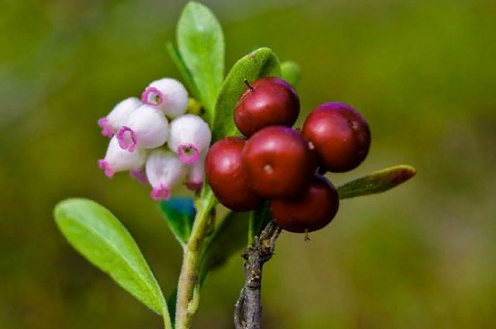
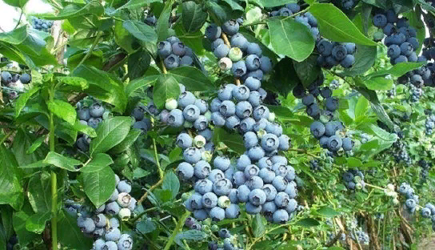
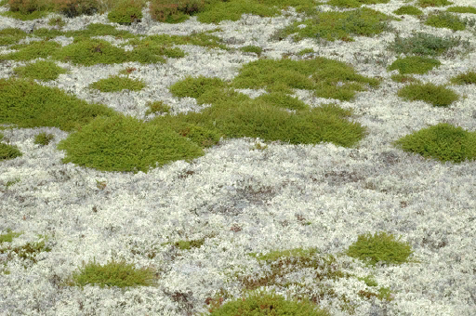
Флора тундры
Прострел
Алмазный лист
Вереск
Багульник
Куропаточья трава
Толокнянка
обыкновенная
Голубика
Арктический мох

Slide 8

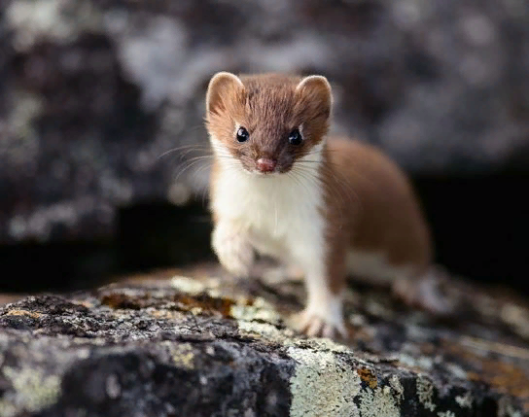
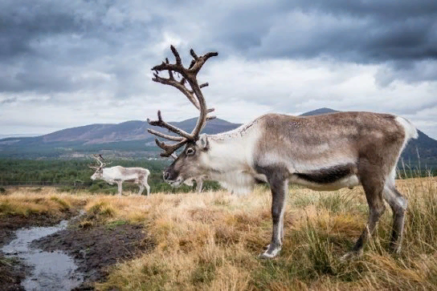
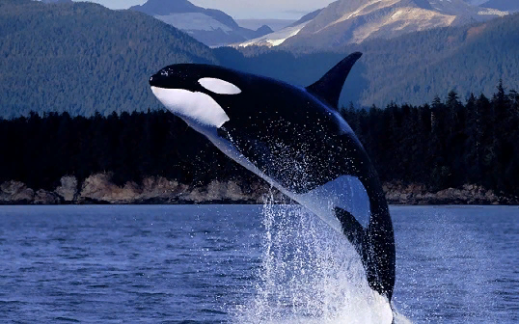
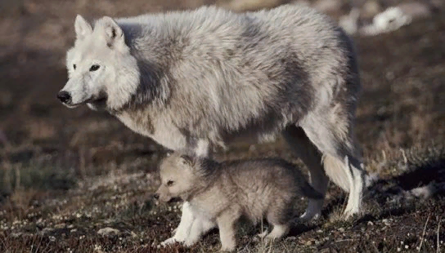
Фауна тундры
Полярная лисица
Горностай
Северный олень
Касатка
Полярный волк

Slide 9
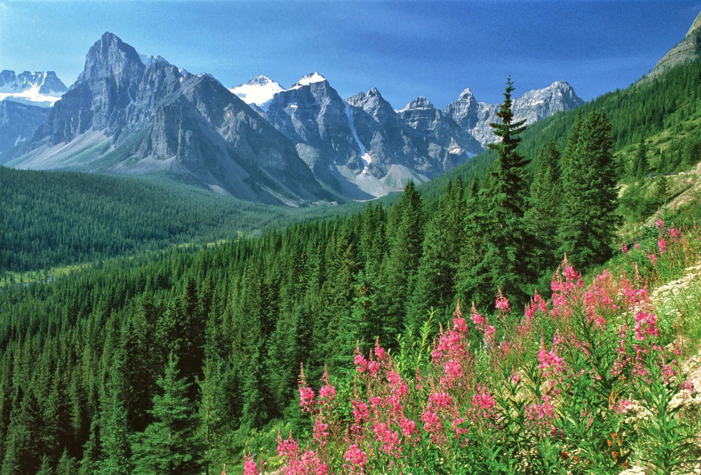
Тайга
Природные условия тайги, характеризуются сильными холодами, влажностью, кислыми почвами и низким биоразнообразием, что делает эту природную зону одной из сложнейших для жизни человека.
– Тайга.

Slide 10
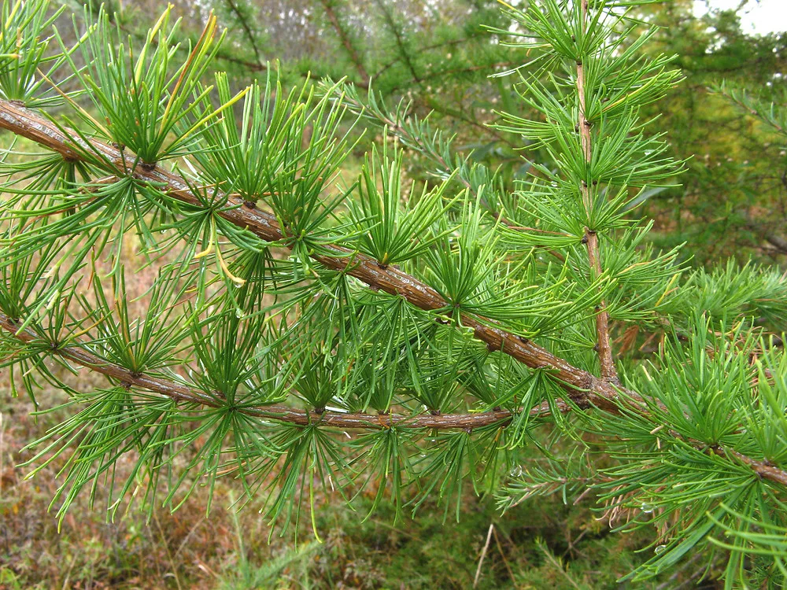
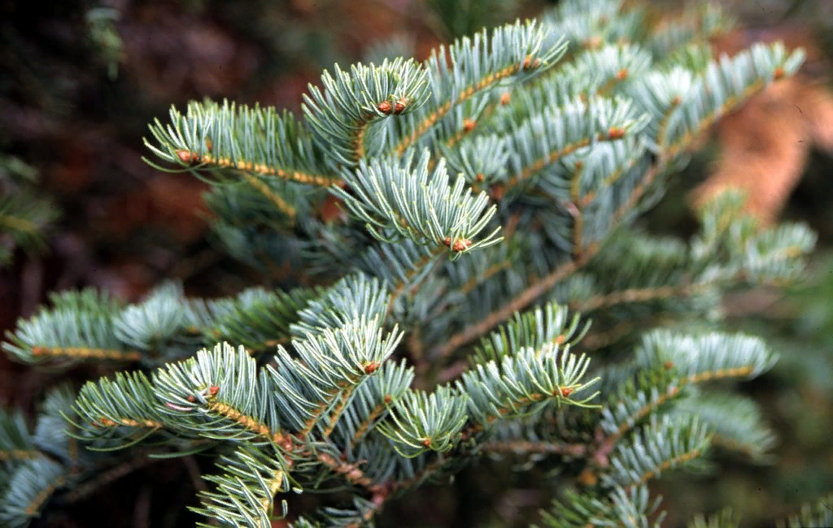
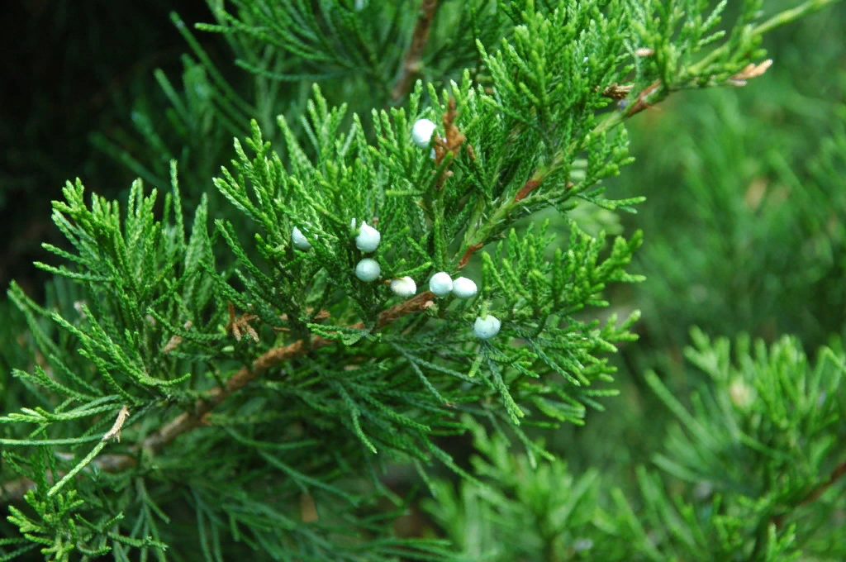
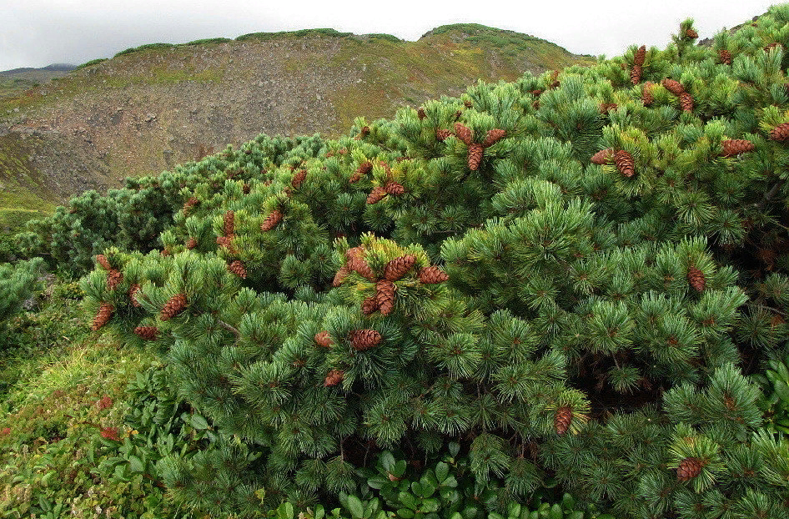
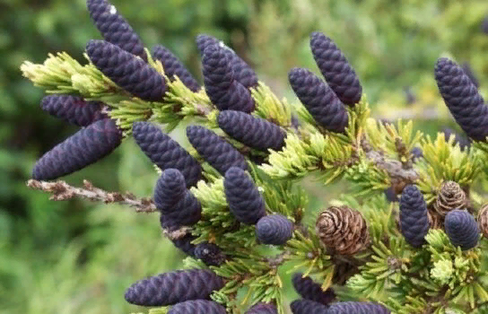
Флора тайги
Лиственница
Пихта
Можжевельник виргинский
Кедровый стланик
Ель черная

Slide 11
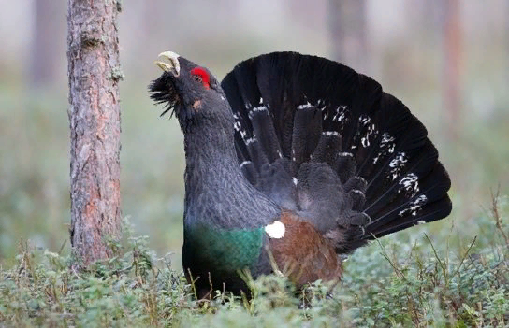
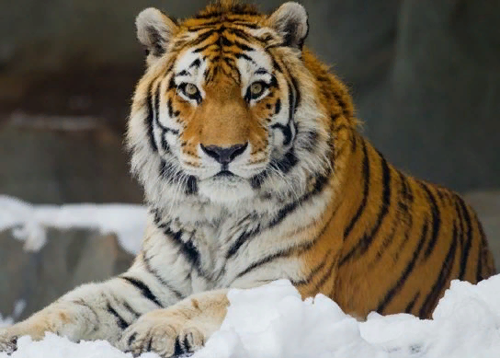
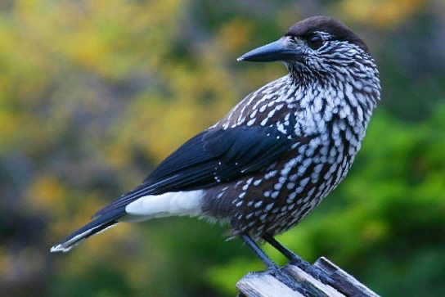
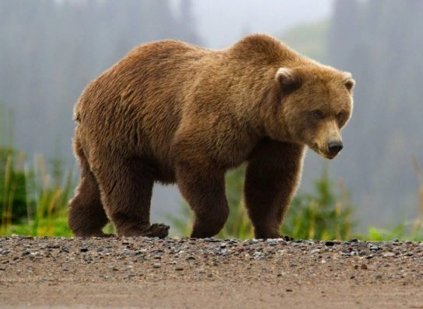
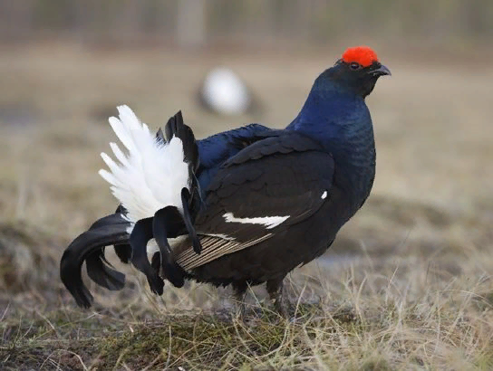
Фауна тайги
Глухарь
Уссурийский тигр
Кедровка
Бурый медведь
Тетерев
Северный олень

Slide 12
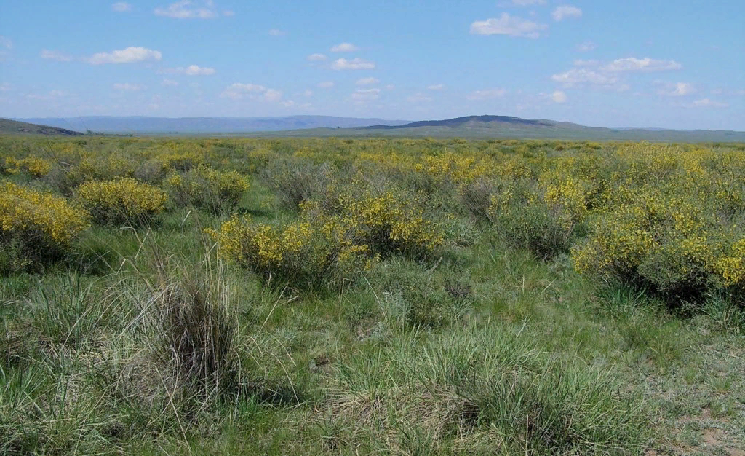
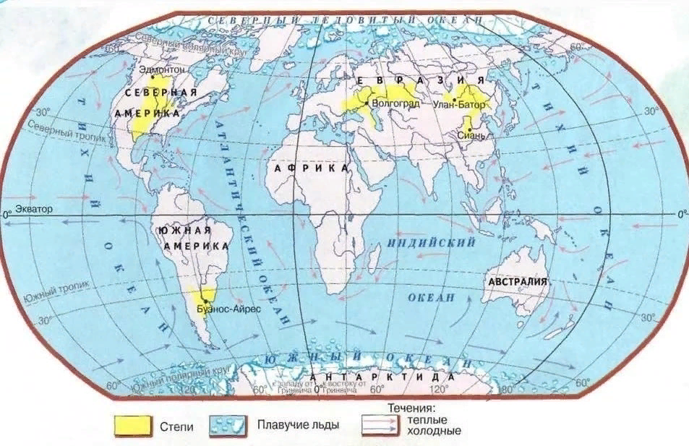
Степь
Деревья здесь практически не растут. Рек мало, да и они часто пересыхают. Это обуславливает природу степей – местная растительность выдерживает как засуху, так и сильные морозы.
Также степь характеризуется большой разницей между дневной и ночной температурой – от 15 до 20°С. Этим она схожа с пустыней.

Slide 13
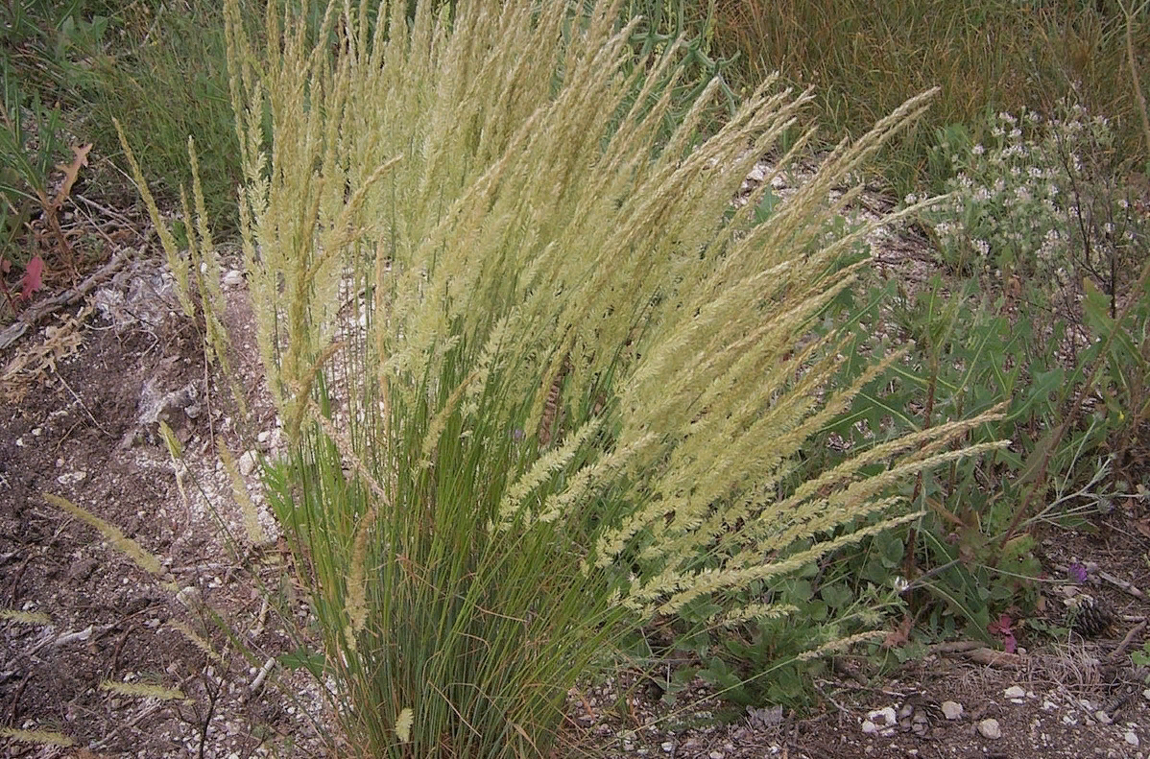
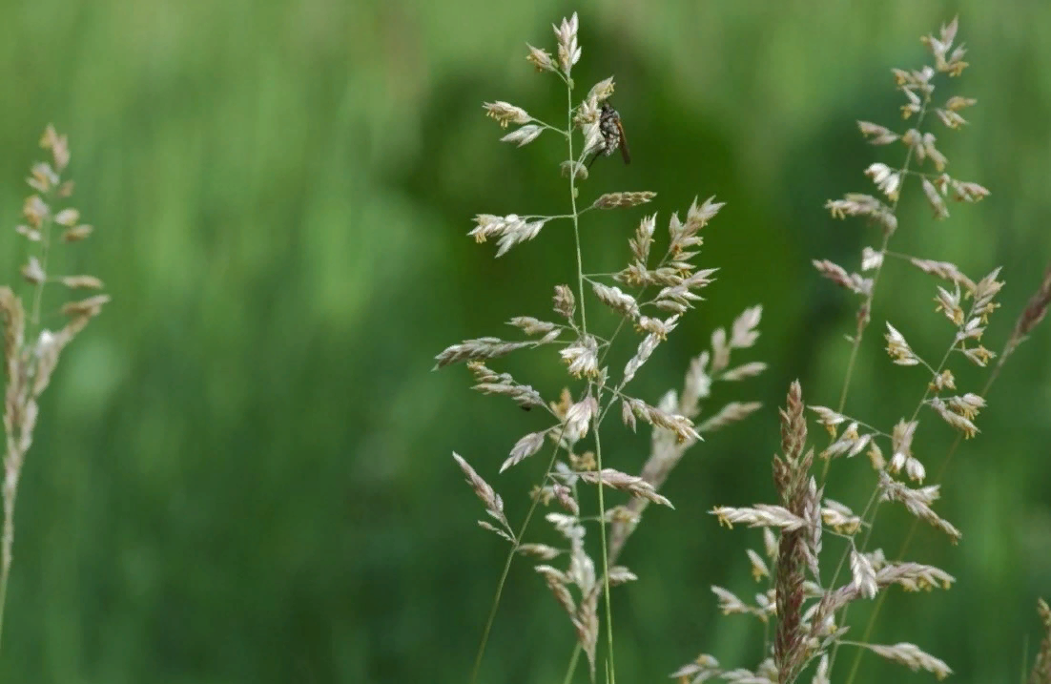
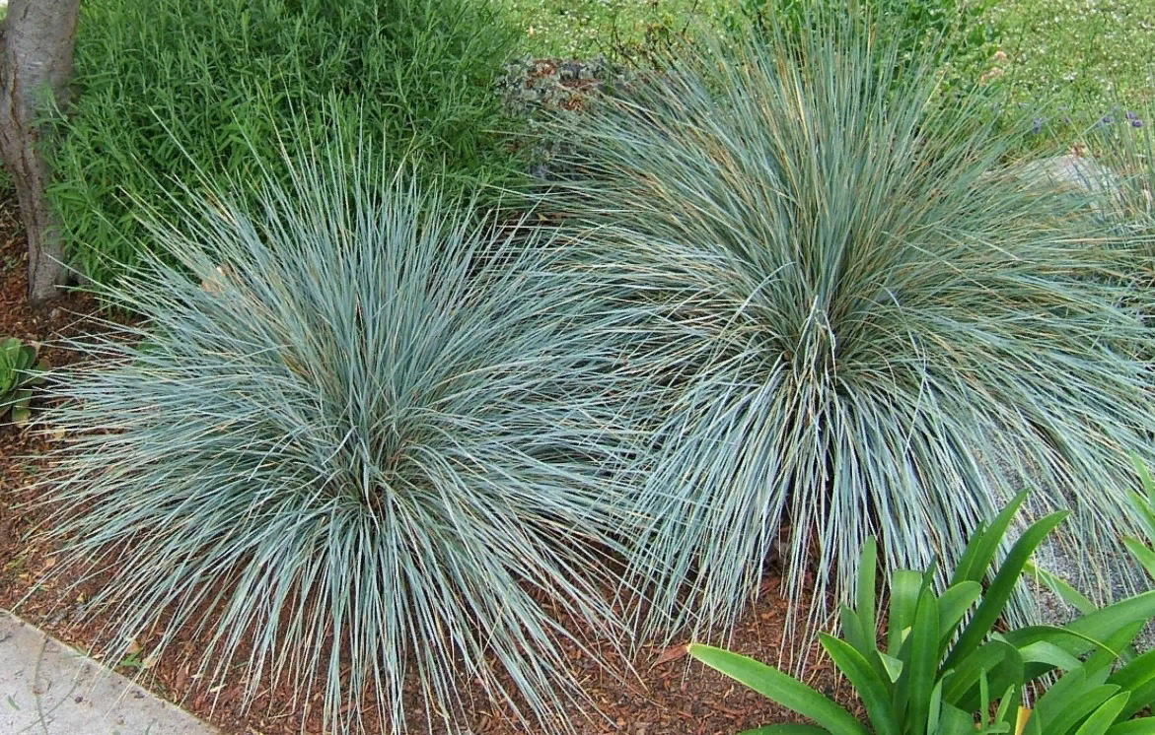
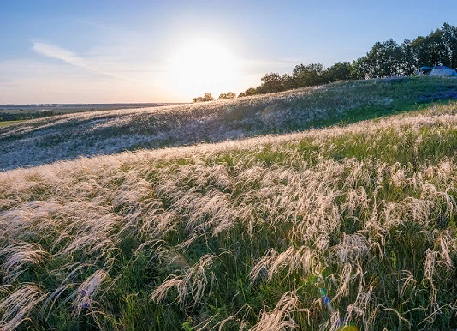
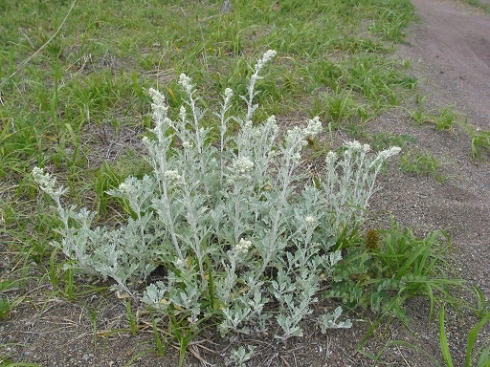
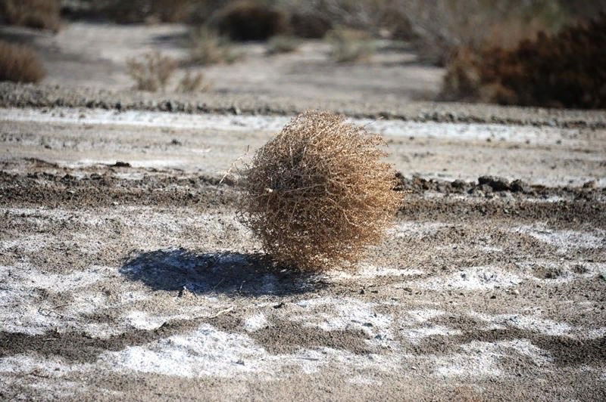
Флора степи
Тонконог
Мятлик
Овсец
Ковыль
Полынь
Перекати-поле

Slide 14
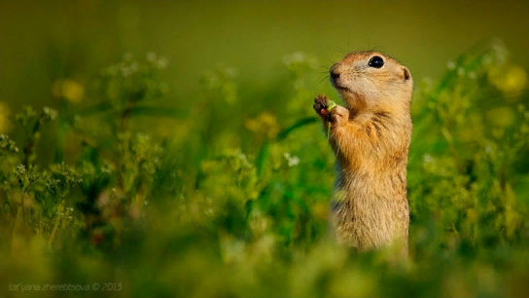
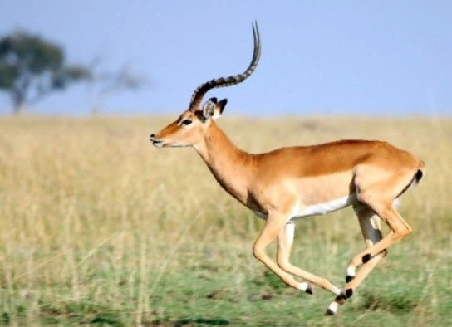
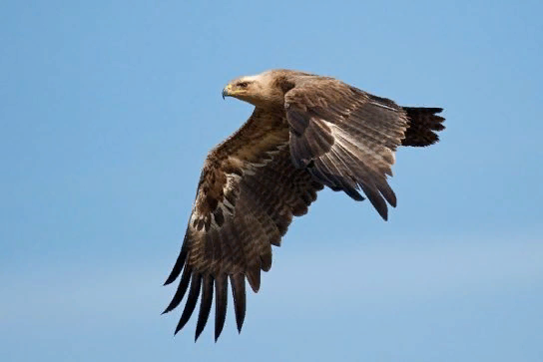
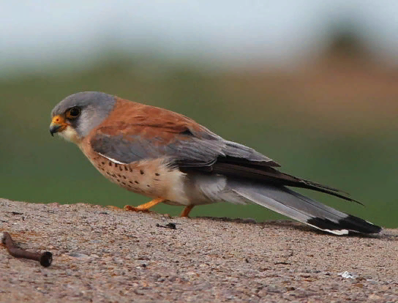
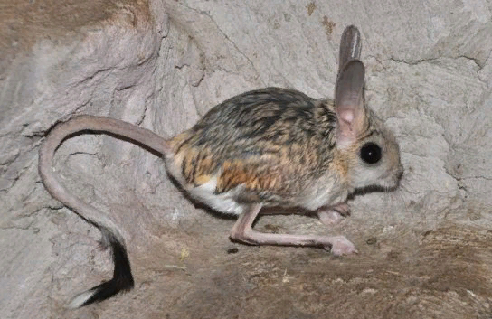

Фауна степи
Суслик
Антилопа
Степной орел
Пустельга
Тушканчик
Сурок

Slide 15


Пустыня
В пустыни попадает мало осадков, или они вовсе отсутствуют. Климатические условия в пустынях теплые и засушливые. Они зависят от географического расположения. Сухой воздух местности не защищает почву от солнечной радиации. В Сахаре максимальная температура может достигать +58 °С. Ночью показатель снижается до 0°С или даже до минусового уровня. Почва быстро охлаждается.

Slide 16





Флора пустыни
Верблюжья колючка
Курчавка колючая
Плаунок чешуелистный
Триодия
Гребенщик

Slide 17





Фауна пустыни
Серый варан
Полосатая гиена
Каракал
Скорпион
Верблюд

Slide 18


Саванна
Природная зона саванн и редколесий располагается в субэкваториальных поясах Северного и Южного полушарий. Они занимают практически 40% территории Африки, северо-восток Азии, есть отдельные участки в Австралии.

Slide 19






Флора саванны
Баобаб
Финиковая пальма
Бермудская трава
Слоновая трава
Пальма дум
Акация кручёная

Slide 20






Фауна саванны
Слон
Жираф
Носорог
Газель Гранта
Зебра
Лев

